Slide 1
SHELL SORT

Slide 2
Shell Sort Nədir?
Bu alqoritmi çeşidləmə alqoritmi adlandırmaqdansa, başqa çeşidləmə alqoritmlərinin effektivliyini artıran bir alqoritm adlandırmaq səhv olmaz. Adını alqoritmi kəşf edən Donald Shelldən almışdır. Shell sort orta ölçülü məlumat dəstləri üçün effektivdir.Elementi uzaq bir mövqeyə keçirmək üçün alqoritmin icra müddətini artıran bir çox hərəkət tələb olunur. Lakin Shell sort bu çatışmazlığı aradan qaldırır. O, həmçinin uzaq elementlərin hərəkətinə və dəyişdirilməsinə imkan verir. Bu alqoritm əvvəlcə bir-birindən uzaq olan elementləri çeşidləyir, sonra isə aralarındakı boşluğu azaldır

Slide 3
Shell Sort - un işləmə prinsipi
Çeşidlənməsi zamanı əvvəlcə boşluqlar müəyyən edilir.
Hər bir sütun öz aralarında sıralandıqdan sonra sətirlər yenidən bir araya gətirilərək sıraya çevrilir.Daha sonra yenidən təkrarlanır. Ancaq bu dəfə boşluq əvvəlki boşluğun yarısına çevrilir.
Notes:
Therefore array n elements requires n-1 passes

Slide 4

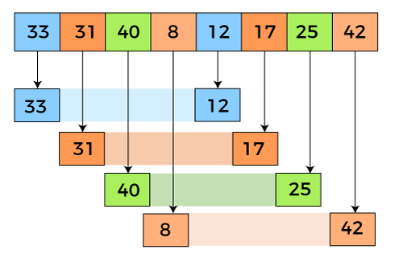

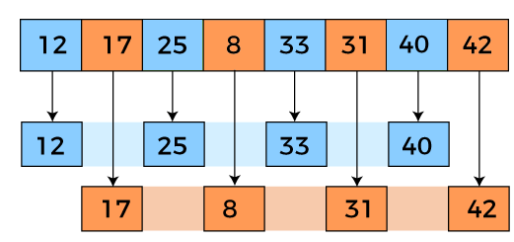

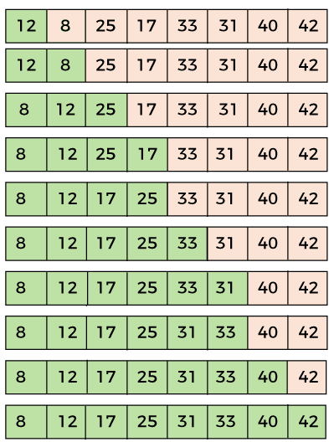
Shell Sort - un misal ilə izahı

Slide 5
Shell sortun təhlili
Ən yaxşı və pis hal: O(n*logn) ən yaxşı halıdır. O(n*log(n) ² ) orta halıdır. O(n ² ) isə ən pis halıdır.
Ən Yaxşı İş Mürəkkəbliyi - Tələb olunan çeşidləmə olmadıqda, yəni array artıq çeşidləndikdə baş verir. Shell növünün ən yaxşı vaxt mürəkkəbliyi O(n*logn)-dir.
Orta İşin Mürəkkəbliyi - Array elementləri düzgün yüksəlməyən və düzgün azalmayan qarışıq qaydada olduqda baş verir. Shell növünün orta iş vaxtı mürəkkəbliyi O(n*logn) təşkil edir.
Ən pis vəziyyətin mürəkkəbliyi - Array elementlərinin tərs qaydada çeşidlənməsi tələb olunduqda baş verir. Bu o deməkdir ki, siz array elementlərini artan qaydada çeşidləməlisiniz, lakin onun elementləri azalan sıradadır. Shell növünün ən pis zaman mürəkkəbliyi O(n ² )-dir.
Shell növünün fəza mürəkkəbliyi O(1)-dir.

Slide 6
THANK YOU

